Slide 1
David Silver 강의 - Markov Decision Process-
순천향대학교
컴퓨터시스템연구실
이한범
19.01.28

Slide 2
소개
1장에서, 강화학습에 대한 중요 특징 2가지
Trial and Error
해보지않고 예측x 수행해보며 자신을 조정해 나감
Delayed Reward
강화학습의 문제에는 시간이라는 개념 포함

Slide 3
2장 MDP
MDP (Markov Decision Process)
에이전트가 환경을 바라보고 이해하는 방식
무엇이 State고, 어떤것이 Action이며, 어떤 것이 Reward인지에 관한 문제의 정의
Markov 처음 어떠한 상태로부터 시작하여 현재 상태까지 올 확률 = 바로 전 상태에서 현재상태까지 올 확률 Pr{R_{t+1} = r, S_{t+1} = s` | S_{t}, A_{t}} 해당 식이 성립할 경우, State는 Markov하다고 정의
R = Reward
S = State

Slide 4
MDP 요소
상태 (State)
에이전트가 인식하는 자신의 상태
단, 문제의 정의에 따라 여러 의미를 가질 수 있음 (픽셀이거나, 각도이거나)
액션 (Action)
에이전트의 행동. 액션을 통해 에이전트는 자신의 상태를 변경시킬 수 있음
환경은 에이전트가 액션을 수행 시, 상태가 변하였음을 에이전트에게 알려준다.

Slide 5
MDP 요소
State Transition probability matrix
에이전트는 외부요인에 의해 다른 액션을 취할 수 있음을 보여주는 확률. 일종의 noise
S라는 상태에서 a라는 액션을 수행 시, s` 에 도착할 확률
Markov Chain
MDP에서 action, reward가 없다고 가정, 따라서 state간 전이 매트릭스를 생각해 볼 수 있음
한 state에서 다른 state로 갈 확률로 정의 됨
단 이것 만으로는 학습을 시킬 수 없고, 무한한 시간이 흐르면 모두 Sleep으로 수렴
Class 1
0.7
Class 2
0.2
Sleep

Slide 6

MDP 요소
Reward
MDP에서 s라는 상태에서 a라는 액션을 취했을 때 얻을 수 있는 보상, Reward를 통해 에이전트가 학습
현재상태가 s이며 현재액션이 a일 때, 다음 보상일 기대값
Immediate reward
먼 미래의 보상들까지 고려한 보상
Discount Factor
보상에 미래지향적인 개념을 부가
0~1사이 값을 사용하여, 해당 보상이 얼마나 미래에 더 중요한 것인지 판가름

Slide 7
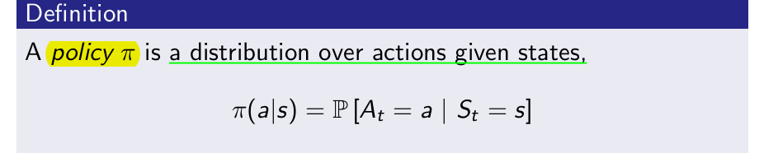
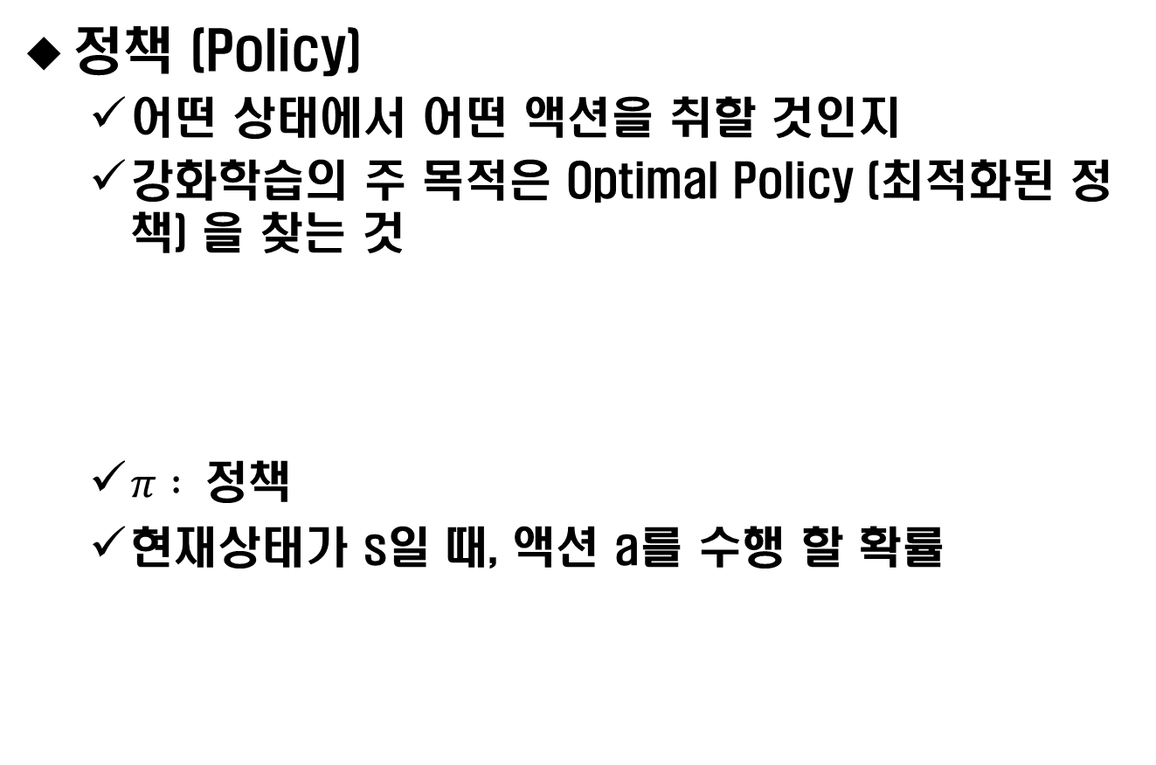
MDP 요소
정책 (Policy)
어떤 상태에서 어떤 액션을 취할 것인지
강화학습의 주 목적은 Optimal Policy (최적화된 정책) 을 찾는 것
$π : 정$책
현재상태가 s일 때, 액션 a를 수행 할 확률

Slide 8
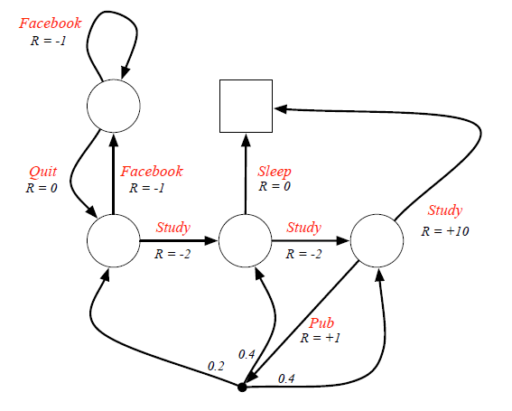
MDP 요소
MDP 그래프 예시
상태 사이의 액션을 통한 상태의 전이와 보상으로써 표현 됨

Slide 9
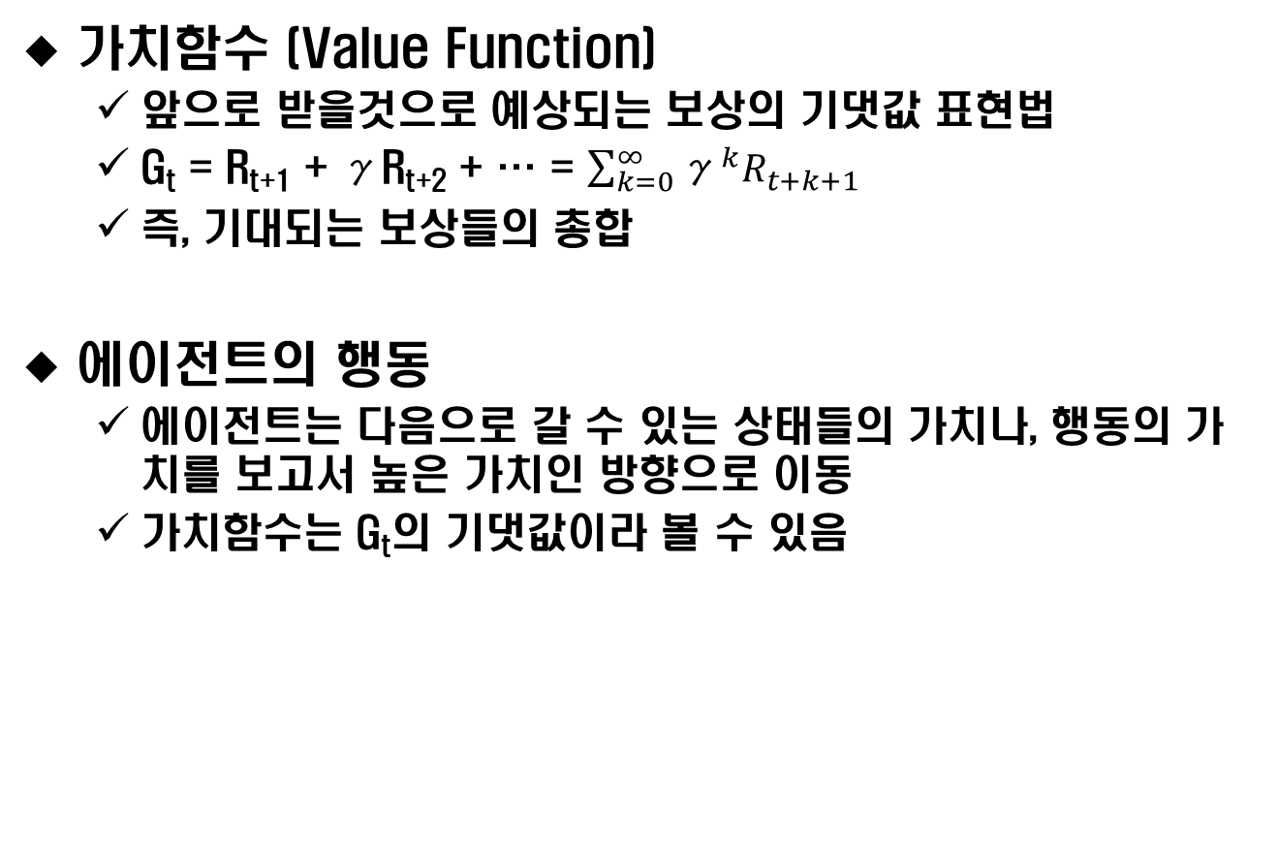
가치함수
가치함수 (Value Function)
앞으로 받을것으로 예상되는 보상의 기댓값 표현법
G_{t} = R_{t+1} + γR_{t+2} + … = $\sum_{k=0}^{∞}{{\text{γ}}^{k}R_{t+k+1}}$
즉, 기대되는 보상들의 총합
에이전트의 행동
에이전트는 다음으로 갈 수 있는 상태들의 가치나, 행동의 가치를 보고서 높은 가치인 방향으로 이동
가치함수는 G_{t}의 기댓값이라 볼 수 있음

Slide 10
가치함수
State-value function (상대 가치함수)
어떤 상태의 좋고 나쁨을 표현
즉, 상태에 대한 가치함수 값을 가짐
v_{π}(s) = E_{π}[G_{t} | S_{t} = s]
Action-value function (행동 가치함수)
어떤 상태에서 어떤 행동을 했을 때, 기대되는 보상들의 총합
즉, 행동에 대한 가치함수 값을 가짐
Q_{π}(s,a) = E_{π}[G_{t} | S_{t} = s, A_{t} = a]

Slide 11
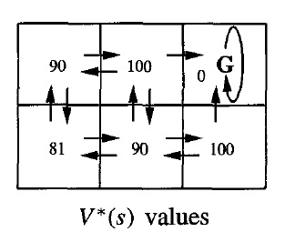
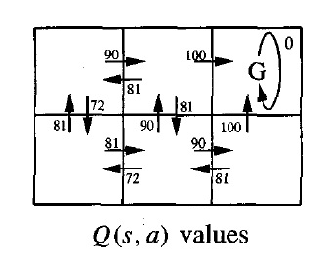
가치함수
각 가치함수의 그림
상대 가치함수 & 행동 가치함수
행동 가치함수의 경우, 다음 상태들의 가치함수와, 어떤 행동을 해야 그 상태로 가는지 알 필요x
그림에서 보면 알 수 있듯, 상태 가치함수는 다른 말로 Q-value 라고 함

